Slide 1
Магистранты-психологи 24 г/п
21 марта 2025 года, 15:00—18:00
 |  | А | П | фон ГрКК | фон 4РЛ | фон 33КВС | фон Выдр | Бумеранг | МдМам | диалоги | день*5 | увлеч |  | маслен | чтение
1. | Ван Цзэцзинь |  | + | 5 | 4 | 5 | 4 | \\\\96 | *95 | 100 | 6) \\
2. | Вэй Сюэфэн |  | + | 4 | 4 | 4 | 5 | **\\\87 | #\\\87 | \\98 | 11) \\
3. | Вэй Цзюньтин |  |  |  |  |  |  | *\\\92 | \\\97 | \\98 | 7) *\ |  |  | 2)+ ##85
4. | Гоу Бинша |  | + | 5 | 5 | 5 | 5 | *95 | *\94 | \\\97 | 12) . |  |  |  | 1
5. | Дун Жоюй |  | + | 5 | 4 | 4 | 4 | **\\88 |  |  |  |  |  |  | 1
6. | Кун Мэнянь | 2 | + | 5 | 4 | 5 | 5 | \\\\96 | **\89 | *95 | 2) \\* | ##*\79 | 1= +5
7. | Синь Исюань |  | + | 5 | 5 | 5 | 5 | \\98 | \\\*-70 | \\98 | 5) \
8. | Ся Сыно |  | + | 4 | 4 | 4 | 5 | **90 | \\\\96 | 100 | 8) \\\ |  |  |  | 3
9. | Тань Юе | 4 | + | 5 | 4 | 4 | 5 | 100 | *95 | \100 | 1) \ | \\\\99 | 2= +3 | 1)+ #\\ 98 | 3
10. | Хуан Ханьци |  | + | 5 | 5 | 5 | 5 | \\\97 | *\\93 | \\\97 | 9) \\\ |  |  |  | 4
11. | Цзинь Юйтин |  | + | 4 | 3 | 5 | 4 | *\\93 | *95 | \\98 | 3) \\\ |  |  |  | 2
12. | Цзюй Чао | 1 | о+ |  |  |  |  | *\\\\91 | **\89 | \\\98 | 4) \\ | #\90 | 3= +1 |  | 4
13. | Чжао Исян |  | + | 4 | 4 | 4 | 5 | 100 | \\\97 | \\98 | 10) \\\ |  |  |  | 2
14. | Чэнь Тунтун |  | р

Slide 2
Фонетика
Русские скороговорки и стихотворения

Slide 3
Р/Л

Slide 4

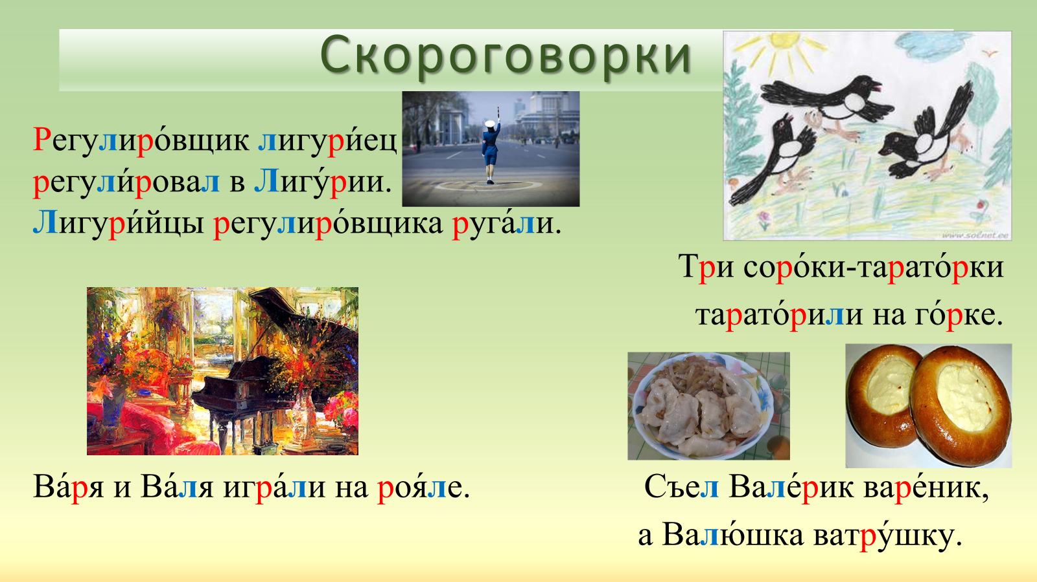

Slide 5
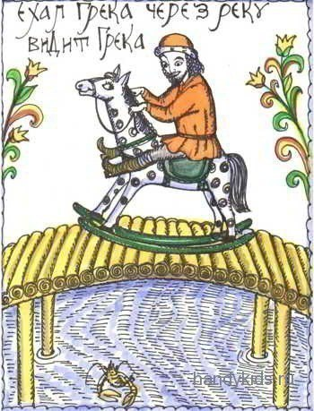
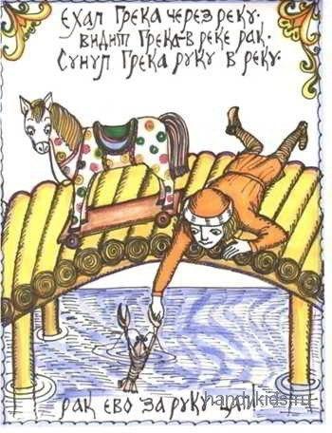
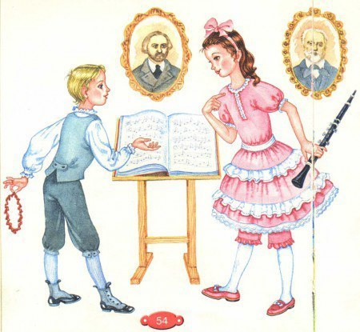
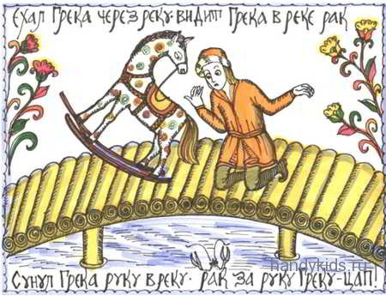
Скороговорки
Е́хал Гре́ка че́рез ре́ку,
ви́дит Гре́ка: в ре́ке рак,
су́нул Гре́ка ру́ку в ре́ку,
рак за ру́ку Гре́ку цап!
Карл у Кла́ры укра́л кора́ллы,
Кла́ра у Ка́рла укра́ла кларне́т!

Slide 6
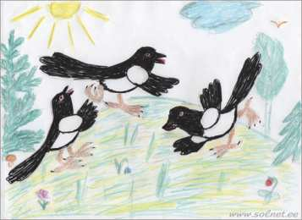
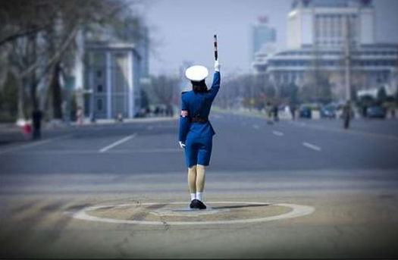
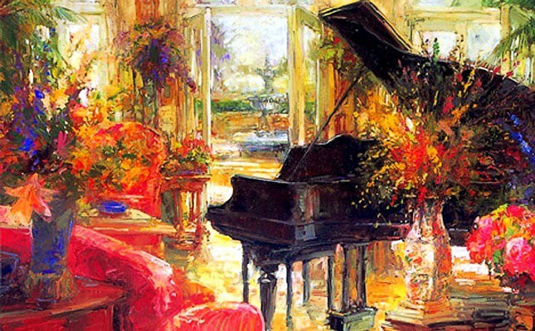
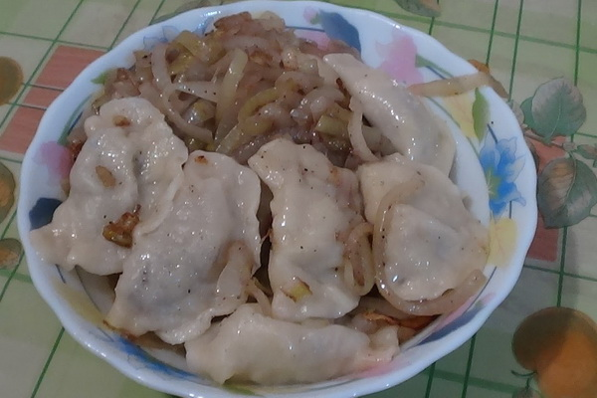
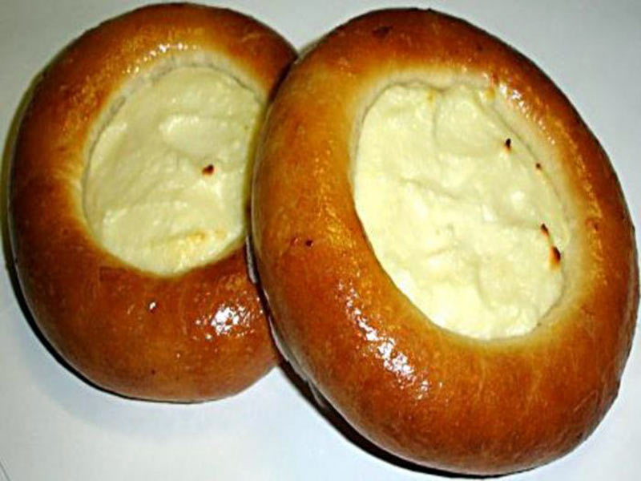
Скороговорки
Регулиро́вщик лигури́ец
регули́ровал в Лигу́рии.
Лигури́йцы регулиро́вщика руга́ли.
Три соро́ки-тарато́рки
тарато́рили на го́рке.
Ва́ря и Ва́ля игра́ли на роя́ле. Съел Вале́рик варе́ник,
а Валю́шка ватру́шку.

Slide 7
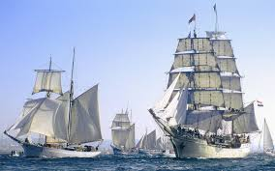
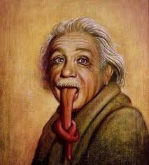
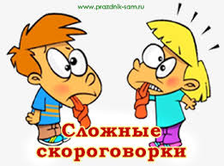
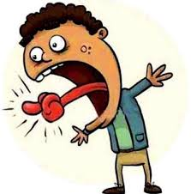
Скороговорки
Три́дцать три корабля́
лави́ровали, лави́ровали,
да та́к и не вы́лавировали.
Всех скорогово́рок не перескороговори́шь,
не перевы́скороговоришь.

Slide 8
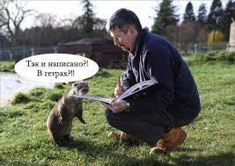
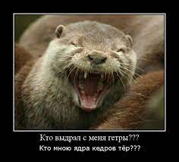
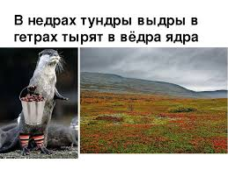
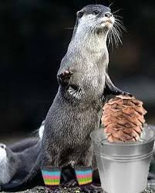
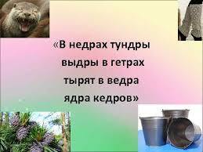
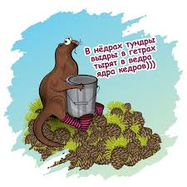
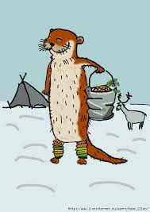

Скороговорки
В не́драх ту́ндры вы́дры в ге́трах
ты́рят в вёдра я́дра ке́дров.
Вы́драв с вы́дры в ту́ндре ге́тры,
вы́тру вы́дрой я́дра ке́дра,
вы́тру ге́трой вы́дре мо́рду,
я́дра — в вёдра,
вы́дру — в ту́ндру.
— Отку́да в ту́ндре я́дра ке́дров?
— То есть вы́дры в ге́трах и с вёдрами
тебя соверше́нно не смуща́ют? (ВКонтакте, «Сарказмы»)

Slide 9
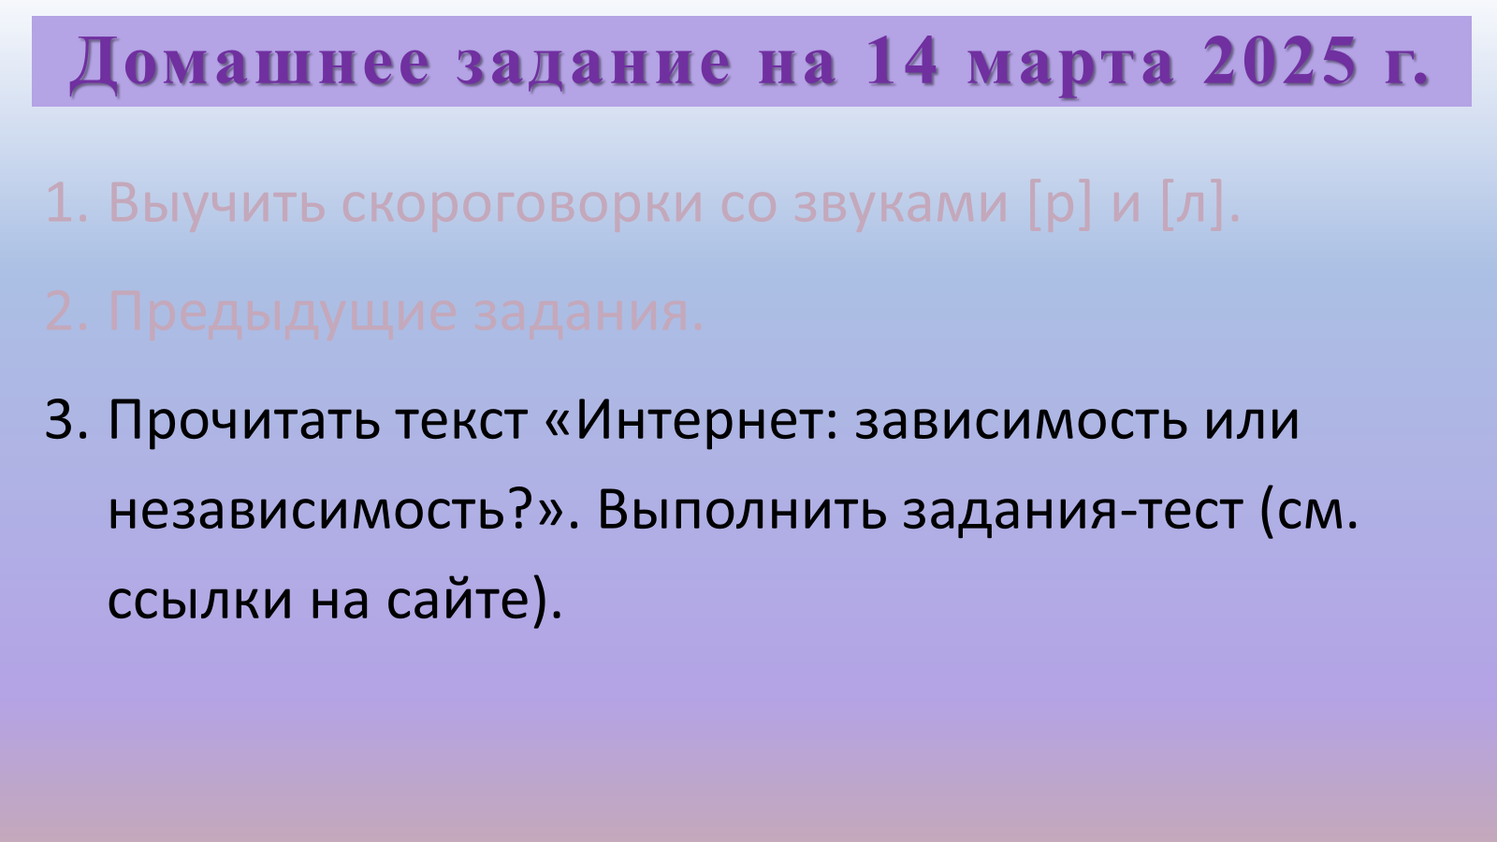
Интернет

Slide 10
Домашнее задание на 28 марта 2025 г.
Прочитать тексты «Интернет: за и против» (см. сайт).
Используя материалы первого задания, высказать своё отношение к Интернету как явлению современности, его роли в жизни обычных людей, в общественной жизни, образовании, других профессиональных сферах, в глобальном плане (жизни всей планеты).
…

Slide 11
Образование

Slide 12
ОБРАЗОВАНИЕ
Виды занятий (организационные формы обучения):
1. Лекция. Идти на лекцию. Лекция по истории. На лекции
преподаватель / лектор читает лекцию, отвечает на вопросы,
студенты / слушатели слушают лекцию, записывают, задают вопросы.
2. Семинар. Идти на семинар. Семинар по физике. На семинаре
преподаватель ведёт семинар, задаёт вопросы,
студенты / учащиеся отвечают на вопросы преподавателя, делают доклады.
3. Практическое занятие. Идти на занятие по русскому языку. На занятии
преподаватель ведёт занятие, объясняет правила, даёт задания, задаёт вопросы студентам, отвечает на вопросы студентов, исправляет ошибки студентов,
студенты слушают преподавателя, задают вопросы, отвечают на вопросы, выполняют задания.

Slide 13
ОБРАЗОВАНИЕ
Дополнительные виды занятий:
1. Спецкурс. Идти на спецкурс по истории. На спецкурсе
преподаватель ведёт спецкурс, отвечает на вопросы.
студенты / слушатели слушают спецкурс, записывают, задают вопросы.
2. Спецсеминар. Используется реже, часто заменяется словом «спецкурс», если является второй частью (практической) спецкурса. Идти на спецсеминар по физике. На спецсеминаре
преподаватель ведёт спецсеминар, задаёт вопросы.
студенты / учащиеся отвечают на вопросы преподавателя, делают доклады, выполняют практические задания, проводят эксперименты.
Существуют и другие виды занятий (лабораторная работа, консультация, деловая игра, практика и многие другие).

Slide 14
ОБРАЗОВАНИЕ
Контроль знаний. Итоговый:
1. Экзамен. Идти на экзамен. Сдавать/сдать экзамен по истории.
Классический вариант: студент выбирает билет (карточки с билетами перевёрнуты чистой стороной вверх), идёт готовиться к ответу. Затем со своими записями идёт к преподавателю (преподавателям, комиссии) отвечать. Преподаватель принимает экзамен.
За экзамен можно получить оценку по общей системе баллов (в России как правило, до 5 баллов — по пятибалльной системе). Оценка по истории. Оценка за экзамен по истории.
2. Зачёт. Идти на зачёт по русскому языку.
Проходит так же, как и экзамен.
Зачёт оценивается по двухбалльной системе — сдал/не сдал (зачёт/незачёт).
3. Дифференцированный зачёт. Идти на зачёт. Зачёт по физике.
Отличие от обычного зачёта в том, что выставляется балл, как на экзамене.
Отличие от экзамена — в меньшей значимости оценки.

Slide 15
ОБРАЗОВАНИЕ
Контроль знаний. Промежуточный:
1. Контрольная работа. Идти на контрольную работу. Писать/написать контрольную (работу) по истории на пятёрку.
2. Тест. Идти на (тест)/тестирование по русскому языку, пройти тестирование, (сдать тест), (написать тест), у нас сегодня был тест.
АВТОМАТ. Автомат по физике.
Студенческий жаргон. Означает получение оценки не в результате сдачи экзамена или зачёта, а по результатам предварительной работы.

Slide 16
ОБРАЗОВАНИЕ
Студенты ходят на занятия по разным предметам.
Существует расписание занятий на каждый день недели.
Занятия проходят в аудиториях по расписанию. В вузе два академических часа объединены в одно занятие и называются «пара». По расписанию у нас русский на второй паре во вторник. В среду первой пары нет.
На лекциях преподаватель весь урок сам рассказывает/даёт/объясняет материал по предмету, а студенты слушают, записывают и потом задают вопросы.
На практическом занятии преподаватель объясняет новую тему, спрашивает студентов, студенты отвечают на вопросы преподавателя, пишут промежуточные контрольные работы и тесты, сдают заданное на дом.
В конце занятия преподаватель даёт/задаёт студентам (домашнее) задание.
На дом по математике (задали/задано) две задачи.
Дома студенты готовятся к занятиям, выполняя/делая домашнее задание по предмету, и получают за домашнее задание оценку.
Сделать/выполнить упражнение, выучить новые слова, подготовить доклад/презентацию, написать сочинение по предмету/по теме (по теме урока, по пройденному материалу)/на тему (название работы).

Slide 17
ОБРАЗОВАНИЕ
1. Прочитайте диалоги, дополнив их:
— Привет, Женя! Ты куда?
— Иду … лекцию … истории искусств.
— Ого! Это у вас обязательный курс или …?
— …, я же не историк. А ты куда?
— … семинар по физике. У нас сегодня лабораторная работа.
— И … экзамене будете лабораторные работы выполнять?
— Нет, … этому курсу у нас не экзамен, а зачёт.
— А, понятно.
— Только … зачёте лабораторных не будет, да и зачёта не будет: все получат … по результатам работы в семестре.

Slide 18
ОБРАЗОВАНИЕ
1. Прочитайте диалоги, дополнив их:
— Привет, Женя! Ты куда?
— Иду на лекцию … истории искусств.
— Ого! Это у вас обязательный курс или … ?
— … , я же не историк. А ты куда?
— … семинар по физике. У нас сегодня лабораторная работа.
— И … экзамене будете лабораторные работы выполнять?
— Нет, … этому курсу у нас не экзамен, а зачёт.
— А, понятно.
— Только … зачёте лабораторных не будет, да и зачёта не будет: все получат … по результатам работы в семестре.

Slide 19
ОБРАЗОВАНИЕ
1. Прочитайте диалоги, дополнив их:
— Привет, Женя! Ты куда?
— Иду на лекцию по истории искусств.
— Ого! Это у вас обязательный курс или … ?
— … , я же не историк. А ты куда?
— … семинар по физике. У нас сегодня лабораторная работа.
— И … экзамене будете лабораторные работы выполнять?
— Нет, … этому курсу у нас не экзамен, а зачёт.
— А, понятно.
— Только … зачёте лабораторных не будет, да и зачёта не будет: все получат … по результатам работы в семестре.

Slide 20
ОБРАЗОВАНИЕ
1. Прочитайте диалоги, дополнив их:
— Привет, Женя! Ты куда?
— Иду на лекцию по истории искусств.
— Ого! Это у вас обязательный курс или спецкурс?
— … , я же не историк. А ты куда?
— … семинар по физике. У нас сегодня лабораторная работа.
— И … экзамене будете лабораторные работы выполнять?
— Нет, … этому курсу у нас не экзамен, а зачёт.
— А, понятно.
— Только … зачёте лабораторных не будет, да и зачёта не будет: все получат … по результатам работы в семестре.

Slide 21
ОБРАЗОВАНИЕ
1. Прочитайте диалоги, дополнив их:
— Привет, Женя! Ты куда?
— Иду на лекцию по истории искусств.
— Ого! Это у вас обязательный курс или спецкурс?
— Спецкурс, я же не историк. А ты куда?
— … семинар по физике. У нас сегодня лабораторная работа.
— И … экзамене будете лабораторные работы выполнять?
— Нет, … этому курсу у нас не экзамен, а зачёт.
— А, понятно.
— Только … зачёте лабораторных не будет, да и зачёта не будет: все получат … по результатам работы в семестре.

Slide 22
ОБРАЗОВАНИЕ
1. Прочитайте диалоги, дополнив их:
— Привет, Женя! Ты куда?
— Иду на лекцию по истории искусств.
— Ого! Это у вас обязательный курс или спецкурс?
— Спецкурс, я же не историк. А ты куда?
— На семинар по физике. У нас сегодня лабораторная работа.
— И … экзамене будете лабораторные работы выполнять?
— Нет, … этому курсу у нас не экзамен, а зачёт.
— А, понятно.
— Только … зачёте лабораторных не будет, да и зачёта не будет: все получат … по результатам работы в семестре.

Slide 23
ОБРАЗОВАНИЕ
1. Прочитайте диалоги, дополнив их:
— Привет, Женя! Ты куда?
— Иду на лекцию по истории искусств.
— Ого! Это у вас обязательный курс или спецкурс?
— Спецкурс, я же не историк. А ты куда?
— На семинар по физике. У нас сегодня лабораторная работа.
— И на экзамене будете лабораторные работы выполнять?
— Нет, … этому курсу у нас не экзамен, а зачёт.
— А, понятно.
— Только … зачёте лабораторных не будет, да и зачёта не будет: все получат … по результатам работы в семестре.

Slide 24
ОБРАЗОВАНИЕ
1. Прочитайте диалоги, дополнив их:
— Привет, Женя! Ты куда?
— Иду на лекцию по истории искусств.
— Ого! Это у вас обязательный курс или спецкурс?
— Спецкурс, я же не историк. А ты куда?
— На семинар по физике. У нас сегодня лабораторная работа.
— И на экзамене будете лабораторные работы выполнять?
— Нет, по этому курсу у нас не экзамен, а зачёт.
— А, понятно.
— Только … зачёте лабораторных не будет, да и зачёта не будет: все получат … по результатам работы в семестре.

Slide 25
ОБРАЗОВАНИЕ
1. Прочитайте диалоги, дополнив их:
— Привет, Женя! Ты куда?
— Иду на лекцию по истории искусств.
— Ого! Это у вас обязательный курс или спецкурс?
— Спецкурс, я же не историк. А ты куда?
— На семинар по физике. У нас сегодня лабораторная работа.
— И на экзамене будете лабораторные работы выполнять?
— Нет, по этому курсу у нас не экзамен, а зачёт.
— А, понятно.
— Только на зачёте лабораторных не будет, да и зачёта не будет: все получат … по результатам работы в семестре.

Slide 26
ОБРАЗОВАНИЕ
1. Прочитайте диалоги, дополнив их:
— Привет, Женя! Ты куда?
— Иду на лекцию по истории искусств.
— Ого! Это у вас обязательный курс или спецкурс?
— Спецкурс, я же не историк. А ты куда?
— На семинар по физике. У нас сегодня лабораторная работа.
— И на экзамене будете лабораторные работы выполнять?
— Нет, по этому курсу у нас не экзамен, а зачёт.
— А, понятно.
— Только на зачёте лабораторных не будет, да и зачёта не будет: все получат автомат по результатам работы в семестре.

Slide 27
ОБРАЗОВАНИЕ
2. Прочитайте диалоги, дополнив их:
— Алло, Алекс? Ты не скажешь, что сегодня было … русском языке?
— Сегодня был очень сложный урок. Мы начали изучать глаголы движения.
— Ого! Я знаю, что русские глаголы движения — это очень трудно. А что задали … этой теме?
— … сле́дующее занятие … глаголам задали три упражнения: 1, 4 и 5 … странице 18.
— … следующее занятие? А что, уже известно задание и … урок через неделю?
— Да, через неделю … занятии мы будем рассказывать, куда мы ходили в выходные.
— Просто рассказывать?
— Да, но Ольга Ивановна предупредила, что потом … теме «Глаголы движения» у нас будет сочинение, поэтому мы должны подготовиться … уроку очень тщательно.
— Понятно. Спасибо. Пойду готовиться … занятию.

Slide 28
ОБРАЗОВАНИЕ
2. Прочитайте диалоги, дополнив их:
— Алло, Алекс? Ты не скажешь, что сегодня было на русском языке?
— Сегодня был очень сложный урок. Мы начали изучать глаголы движения.
— Ого! Я знаю, что русские глаголы движения — это очень трудно. А что задали … этой теме?
— … сле́дующее занятие … глаголам задали три упражнения: 1, 4 и 5 … странице 18.
— … следующее занятие? А что, уже известно задание и … урок через неделю?
— Да, через неделю … занятии мы будем рассказывать, куда мы ходили в выходные.
— Просто рассказывать?
— Да, но Ольга Ивановна предупредила, что потом … теме «Глаголы движения» у нас будет сочинение, поэтому мы должны подготовиться … уроку очень тщательно.
— Понятно. Спасибо. Пойду готовиться … занятию.

Slide 29
ОБРАЗОВАНИЕ
2. Прочитайте диалоги, дополнив их:
— Алло, Алекс? Ты не скажешь, что сегодня было на русском языке?
— Сегодня был очень сложный урок. Мы начали изучать глаголы движения.
— Ого! Я знаю, что русские глаголы движения — это очень трудно. А что задали по этой теме?
— … сле́дующее занятие … глаголам задали три упражнения: 1, 4 и 5 … странице 18.
— … следующее занятие? А что, уже известно задание и … урок через неделю?
— Да, через неделю … занятии мы будем рассказывать, куда мы ходили в выходные.
— Просто рассказывать?
— Да, но Ольга Ивановна предупредила, что потом … теме «Глаголы движения» у нас будет сочинение, поэтому мы должны подготовиться … уроку очень тщательно.
— Понятно. Спасибо. Пойду готовиться … занятию.

Slide 30
ОБРАЗОВАНИЕ
2. Прочитайте диалоги, дополнив их:
— Алло, Алекс? Ты не скажешь, что сегодня было на русском языке?
— Сегодня был очень сложный урок. Мы начали изучать глаголы движения.
— Ого! Я знаю, что русские глаголы движения — это очень трудно. А что задали по этой теме?
— На сле́дующее занятие … глаголам задали три упражнения: 1, 4 и 5 … странице 18.
— … следующее занятие? А что, уже известно задание и … урок через неделю?
— Да, через неделю … занятии мы будем рассказывать, куда мы ходили в выходные.
— Просто рассказывать?
— Да, но Ольга Ивановна предупредила, что потом … теме «Глаголы движения» у нас будет сочинение, поэтому мы должны подготовиться … уроку очень тщательно.
— Понятно. Спасибо. Пойду готовиться … занятию.

Slide 31
ОБРАЗОВАНИЕ
2. Прочитайте диалоги, дополнив их:
— Алло, Алекс? Ты не скажешь, что сегодня было на русском языке?
— Сегодня был очень сложный урок. Мы начали изучать глаголы движения.
— Ого! Я знаю, что русские глаголы движения — это очень трудно. А что задали по этой теме?
— На сле́дующее занятие по глаголам задали три упражнения: 1, 4 и 5 … странице 18.
— … следующее занятие? А что, уже известно задание и … урок через неделю?
— Да, через неделю … занятии мы будем рассказывать, куда мы ходили в выходные.
— Просто рассказывать?
— Да, но Ольга Ивановна предупредила, что потом … теме «Глаголы движения» у нас будет сочинение, поэтому мы должны подготовиться … уроку очень тщательно.
— Понятно. Спасибо. Пойду готовиться … занятию.

Slide 32
ОБРАЗОВАНИЕ
2. Прочитайте диалоги, дополнив их:
— Алло, Алекс? Ты не скажешь, что сегодня было на русском языке?
— Сегодня был очень сложный урок. Мы начали изучать глаголы движения.
— Ого! Я знаю, что русские глаголы движения — это очень трудно. А что задали по этой теме?
— На сле́дующее занятие по глаголам задали три упражнения: 1, 4 и 5 на странице 18.
— … следующее занятие? А что, уже известно задание и … урок через неделю?
— Да, через неделю … занятии мы будем рассказывать, куда мы ходили в выходные.
— Просто рассказывать?
— Да, но Ольга Ивановна предупредила, что потом … теме «Глаголы движения» у нас будет сочинение, поэтому мы должны подготовиться … уроку очень тщательно.
— Понятно. Спасибо. Пойду готовиться … занятию.

Slide 33
ОБРАЗОВАНИЕ
2. Прочитайте диалоги, дополнив их:
— Алло, Алекс? Ты не скажешь, что сегодня было на русском языке?
— Сегодня был очень сложный урок. Мы начали изучать глаголы движения.
— Ого! Я знаю, что русские глаголы движения — это очень трудно. А что задали по этой теме?
— На сле́дующее занятие по глаголам задали три упражнения: 1, 4 и 5 на странице 18.
— На следующее занятие? А что, уже известно задание и … урок через неделю?
— Да, через неделю … занятии мы будем рассказывать, куда мы ходили в выходные.
— Просто рассказывать?
— Да, но Ольга Ивановна предупредила, что потом … теме «Глаголы движения» у нас будет сочинение, поэтому мы должны подготовиться … уроку очень тщательно.
— Понятно. Спасибо. Пойду готовиться … занятию.

Slide 34
ОБРАЗОВАНИЕ
2. Прочитайте диалоги, дополнив их:
— Алло, Алекс? Ты не скажешь, что сегодня было на русском языке?
— Сегодня был очень сложный урок. Мы начали изучать глаголы движения.
— Ого! Я знаю, что русские глаголы движения — это очень трудно. А что задали по этой теме?
— На сле́дующее занятие по глаголам задали три упражнения: 1, 4 и 5 на странице 18.
— На следующее занятие? А что, уже известно задание и на урок через неделю?
— Да, через неделю … занятии мы будем рассказывать, куда мы ходили в выходные.
— Просто рассказывать?
— Да, но Ольга Ивановна предупредила, что потом … теме «Глаголы движения» у нас будет сочинение, поэтому мы должны подготовиться … уроку очень тщательно.
— Понятно. Спасибо. Пойду готовиться … занятию.

Slide 35
ОБРАЗОВАНИЕ
2. Прочитайте диалоги, дополнив их:
— Алло, Алекс? Ты не скажешь, что сегодня было на русском языке?
— Сегодня был очень сложный урок. Мы начали изучать глаголы движения.
— Ого! Я знаю, что русские глаголы движения — это очень трудно. А что задали по этой теме?
— На сле́дующее занятие по глаголам задали три упражнения: 1, 4 и 5 на странице 18.
— На следующее занятие? А что, уже известно задание и на урок через неделю?
— Да, через неделю на занятии мы будем рассказывать, куда мы ходили в выходные.
— Просто рассказывать?
— Да, но Ольга Ивановна предупредила, что потом … теме «Глаголы движения» у нас будет сочинение, поэтому мы должны подготовиться … уроку очень тщательно.
— Понятно. Спасибо. Пойду готовиться … занятию.

Slide 36
ОБРАЗОВАНИЕ
2. Прочитайте диалоги, дополнив их:
— Алло, Алекс? Ты не скажешь, что сегодня было на русском языке?
— Сегодня был очень сложный урок. Мы начали изучать глаголы движения.
— Ого! Я знаю, что русские глаголы движения — это очень трудно. А что задали по этой теме?
— На сле́дующее занятие по глаголам задали три упражнения: 1, 4 и 5 на странице 18.
— На следующее занятие? А что, уже известно задание и на урок через неделю?
— Да, через неделю на занятии мы будем рассказывать, куда мы ходили в выходные.
— Просто рассказывать?
— Да, но Ольга Ивановна предупредила, что потом по теме «Глаголы движения» у нас будет сочинение, поэтому мы должны подготовиться … уроку очень тщательно.
— Понятно. Спасибо. Пойду готовиться … занятию.

Slide 37
ОБРАЗОВАНИЕ
2. Прочитайте диалоги, дополнив их:
— Алло, Алекс? Ты не скажешь, что сегодня было на русском языке?
— Сегодня был очень сложный урок. Мы начали изучать глаголы движения.
— Ого! Я знаю, что русские глаголы движения — это очень трудно. А что задали по этой теме?
— На сле́дующее занятие по глаголам задали три упражнения: 1, 4 и 5 на странице 18.
— На следующее занятие? А что, уже известно задание и на урок через неделю?
— Да, через неделю на занятии мы будем рассказывать, куда мы ходили в выходные.
— Просто рассказывать?
— Да, но Ольга Ивановна предупредила, что потом по теме «Глаголы движения» у нас будет сочинение, поэтому мы должны подготовиться к уроку очень тщательно.
— Понятно. Спасибо. Пойду готовиться … занятию.

Slide 38
ОБРАЗОВАНИЕ
2. Прочитайте диалоги, дополнив их:
— Алло, Алекс? Ты не скажешь, что сегодня было на русском языке?
— Сегодня был очень сложный урок. Мы начали изучать глаголы движения.
— Ого! Я знаю, что русские глаголы движения — это очень трудно. А что задали по этой теме?
— На сле́дующее занятие по глаголам задали три упражнения: 1, 4 и 5 на странице 18.
— На следующее занятие? А что, уже известно задание и на урок через неделю?
— Да, через неделю на занятии мы будем рассказывать, куда мы ходили в выходные.
— Просто рассказывать?
— Да, но Ольга Ивановна предупредила, что потом по теме «Глаголы движения» у нас будет сочинение, поэтому мы должны подготовиться к уроку очень тщательно.
— Понятно. Спасибо. Пойду готовиться к занятию.

Slide 39
ОБРАЗОВАНИЕ
3. Прочитайте диалоги, дополнив их:
— Народ! Кто-нибудь уже знает расписание … следующий семестр?
— Да, я знаю.
— А где оно? … сайте ничего нет.
— … сайте, говорят, какой-то сбой. Вывесили … стенде … первом этаже в бумажном виде.
— И что там? Скажи хотя бы расписание … понедельник.
— … понедельник у нас шесть ….
— Ничего себе! И первая … есть?
— Да, … первой … шестую. … первой и второй парах вводные лекции … специальности. Потом два семинара и иностранные языки.
— Хорошо хоть, что … первой паре лекция, а не семинар. А какие …? … каким предметам?
— … логике и … теории учений.
— Мрак! Ужасное начало недели!

Slide 40
ОБРАЗОВАНИЕ
3. Прочитайте диалоги, дополнив их:
— Народ! Кто-нибудь уже знает расписание на следующий семестр?
— Да, я знаю.
— А где оно? … сайте ничего нет.
— … сайте, говорят, какой-то сбой. Вывесили … стенде … первом этаже в бумажном виде.
— И что там? Скажи хотя бы расписание … понедельник.
— … понедельник у нас шесть … .
— Ничего себе! И первая … есть?
— Да, … первой … шестую. … первой и второй парах вводные лекции … специальности. Потом два семинара и иностранные языки.
— Хорошо хоть, что … первой паре лекция, а не семинар. А какие … ? … каким предметам?
— … логике и … теории учений.
— Мрак! Ужасное начало недели!

Slide 41
ОБРАЗОВАНИЕ
3. Прочитайте диалоги, дополнив их:
— Народ! Кто-нибудь уже знает расписание на следующий семестр?
— Да, я знаю.
— А где оно? На сайте ничего нет.
— … сайте, говорят, какой-то сбой. Вывесили … стенде … первом этаже в бумажном виде.
— И что там? Скажи хотя бы расписание … понедельник.
— … понедельник у нас шесть … .
— Ничего себе! И первая … есть?
— Да, … первой … шестую. … первой и второй парах вводные лекции … специальности. Потом два семинара и иностранные языки.
— Хорошо хоть, что … первой паре лекция, а не семинар. А какие … ? … каким предметам?
— … логике и … теории учений.
— Мрак! Ужасное начало недели!

Slide 42
ОБРАЗОВАНИЕ
3. Прочитайте диалоги, дополнив их:
— Народ! Кто-нибудь уже знает расписание на следующий семестр?
— Да, я знаю.
— А где оно? На сайте ничего нет.
— На сайте, говорят, какой-то сбой. Вывесили … стенде … первом этаже в бумажном виде.
— И что там? Скажи хотя бы расписание … понедельник.
— … понедельник у нас шесть … .
— Ничего себе! И первая … есть?
— Да, … первой … шестую. … первой и второй парах вводные лекции … специальности. Потом два семинара и иностранные языки.
— Хорошо хоть, что … первой паре лекция, а не семинар. А какие … ? … каким предметам?
— … логике и … теории учений.
— Мрак! Ужасное начало недели!

Slide 43
ОБРАЗОВАНИЕ
3. Прочитайте диалоги, дополнив их:
— Народ! Кто-нибудь уже знает расписание на следующий семестр?
— Да, я знаю.
— А где оно? На сайте ничего нет.
— На сайте, говорят, какой-то сбой. Вывесили на стенде … первом этаже в бумажном виде.
— И что там? Скажи хотя бы расписание … понедельник.
— … понедельник у нас шесть … .
— Ничего себе! И первая … есть?
— Да, … первой … шестую. … первой и второй парах вводные лекции … специальности. Потом два семинара и иностранные языки.
— Хорошо хоть, что … первой паре лекция, а не семинар. А какие … ? … каким предметам?
— … логике и … теории учений.
— Мрак! Ужасное начало недели!

Slide 44
ОБРАЗОВАНИЕ
3. Прочитайте диалоги, дополнив их:
— Народ! Кто-нибудь уже знает расписание на следующий семестр?
— Да, я знаю.
— А где оно? На сайте ничего нет.
— На сайте, говорят, какой-то сбой. Вывесили на стенде на первом этаже в бумажном виде.
— И что там? Скажи хотя бы расписание … понедельник.
— … понедельник у нас шесть … .
— Ничего себе! И первая … есть?
— Да, … первой … шестую. … первой и второй парах вводные лекции … специальности. Потом два семинара и иностранные языки.
— Хорошо хоть, что … первой паре лекция, а не семинар. А какие … ? … каким предметам?
— … логике и … теории учений.
— Мрак! Ужасное начало недели!

Slide 45
ОБРАЗОВАНИЕ
3. Прочитайте диалоги, дополнив их:
— Народ! Кто-нибудь уже знает расписание на следующий семестр?
— Да, я знаю.
— А где оно? На сайте ничего нет.
— На сайте, говорят, какой-то сбой. Вывесили на стенде на первом этаже в бумажном виде.
— И что там? Скажи хотя бы расписание на понедельник.
— … понедельник у нас шесть … .
— Ничего себе! И первая … есть?
— Да, … первой … шестую. … первой и второй парах вводные лекции … специальности. Потом два семинара и иностранные языки.
— Хорошо хоть, что … первой паре лекция, а не семинар. А какие … ? … каким предметам?
— … логике и … теории учений.
— Мрак! Ужасное начало недели!

Slide 46
ОБРАЗОВАНИЕ
3. Прочитайте диалоги, дополнив их:
— Народ! Кто-нибудь уже знает расписание на следующий семестр?
— Да, я знаю.
— А где оно? На сайте ничего нет.
— На сайте, говорят, какой-то сбой. Вывесили на стенде на первом этаже в бумажном виде.
— И что там? Скажи хотя бы расписание на понедельник.
— В понедельник у нас шесть … .
— Ничего себе! И первая … есть?
— Да, … первой … шестую. … первой и второй парах вводные лекции … специальности. Потом два семинара и иностранные языки.
— Хорошо хоть, что … первой паре лекция, а не семинар. А какие … ? … каким предметам?
— … логике и … теории учений.
— Мрак! Ужасное начало недели!

Slide 47
ОБРАЗОВАНИЕ
3. Прочитайте диалоги, дополнив их:
— Народ! Кто-нибудь уже знает расписание на следующий семестр?
— Да, я знаю.
— А где оно? На сайте ничего нет.
— На сайте, говорят, какой-то сбой. Вывесили на стенде на первом этаже в бумажном виде.
— И что там? Скажи хотя бы расписание на понедельник.
— В понедельник у нас шесть пар.
— Ничего себе! И первая … есть?
— Да, … первой … шестую. … первой и второй парах вводные лекции … специальности. Потом два семинара и иностранные языки.
— Хорошо хоть, что … первой паре лекция, а не семинар. А какие … ? … каким предметам?
— … логике и … теории учений.
— Мрак! Ужасное начало недели!

Slide 48
ОБРАЗОВАНИЕ
3. Прочитайте диалоги, дополнив их:
— Народ! Кто-нибудь уже знает расписание на следующий семестр?
— Да, я знаю.
— А где оно? На сайте ничего нет.
— На сайте, говорят, какой-то сбой. Вывесили на стенде на первом этаже в бумажном виде.
— И что там? Скажи хотя бы расписание на понедельник.
— В понедельник у нас шесть пар.
— Ничего себе! И первая пара есть?
— Да, … первой … шестую. … первой и второй парах вводные лекции … специальности. Потом два семинара и иностранные языки.
— Хорошо хоть, что … первой паре лекция, а не семинар. А какие … ? … каким предметам?
— … логике и … теории учений.
— Мрак! Ужасное начало недели!

Slide 49
ОБРАЗОВАНИЕ
3. Прочитайте диалоги, дополнив их:
— Народ! Кто-нибудь уже знает расписание на следующий семестр?
— Да, я знаю.
— А где оно? На сайте ничего нет.
— На сайте, говорят, какой-то сбой. Вывесили на стенде на первом этаже в бумажном виде.
— И что там? Скажи хотя бы расписание на понедельник.
— В понедельник у нас шесть пар.
— Ничего себе! И первая пара есть?
— Да, с первой … шестую. … первой и второй парах вводные лекции … специальности. Потом два семинара и иностранные языки.
— Хорошо хоть, что … первой паре лекция, а не семинар. А какие … ? … каким предметам?
— … логике и … теории учений.
— Мрак! Ужасное начало недели!

Slide 50
ОБРАЗОВАНИЕ
3. Прочитайте диалоги, дополнив их:
— Народ! Кто-нибудь уже знает расписание на следующий семестр?
— Да, я знаю.
— А где оно? На сайте ничего нет.
— На сайте, говорят, какой-то сбой. Вывесили на стенде на первом этаже в бумажном виде.
— И что там? Скажи хотя бы расписание на понедельник.
— В понедельник у нас шесть пар.
— Ничего себе! И первая пара есть?
— Да, с первой по шестую. … первой и второй парах вводные лекции … специальности. Потом два семинара и иностранные языки.
— Хорошо хоть, что … первой паре лекция, а не семинар. А какие … ? … каким предметам?
— … логике и … теории учений.
— Мрак! Ужасное начало недели!

Slide 51
ОБРАЗОВАНИЕ
3. Прочитайте диалоги, дополнив их:
— Народ! Кто-нибудь уже знает расписание на следующий семестр?
— Да, я знаю.
— А где оно? На сайте ничего нет.
— На сайте, говорят, какой-то сбой. Вывесили на стенде на первом этаже в бумажном виде.
— И что там? Скажи хотя бы расписание на понедельник.
— В понедельник у нас шесть пар.
— Ничего себе! И первая пара есть?
— Да, с первой по шестую. На первой и второй парах вводные лекции … специальности. Потом два семинара и иностранные языки.
— Хорошо хоть, что … первой паре лекция, а не семинар. А какие … ? … каким предметам?
— … логике и … теории учений.
— Мрак! Ужасное начало недели!

Slide 52
ОБРАЗОВАНИЕ
3. Прочитайте диалоги, дополнив их:
— Народ! Кто-нибудь уже знает расписание на следующий семестр?
— Да, я знаю.
— А где оно? На сайте ничего нет.
— На сайте, говорят, какой-то сбой. Вывесили на стенде на первом этаже в бумажном виде.
— И что там? Скажи хотя бы расписание на понедельник.
— В понедельник у нас шесть пар.
— Ничего себе! И первая пара есть?
— Да, с первой по шестую. На первой и второй парах вводные лекции по специальности. Потом два семинара и иностранные языки.
— Хорошо хоть, что … первой паре лекция, а не семинар. А какие … ? … каким предметам?
— … логике и … теории учений.
— Мрак! Ужасное начало недели!

Slide 53
ОБРАЗОВАНИЕ
3. Прочитайте диалоги, дополнив их:
— Народ! Кто-нибудь уже знает расписание на следующий семестр?
— Да, я знаю.
— А где оно? На сайте ничего нет.
— На сайте, говорят, какой-то сбой. Вывесили на стенде на первом этаже в бумажном виде.
— И что там? Скажи хотя бы расписание на понедельник.
— В понедельник у нас шесть пар.
— Ничего себе! И первая пара есть?
— Да, с первой по шестую. На первой и второй парах вводные лекции по специальности. Потом два семинара и иностранные языки.
— Хорошо хоть, что на первой паре лекция, а не семинар. А какие … ? … каким предметам?
— … логике и … теории учений.
— Мрак! Ужасное начало недели!

Slide 54
ОБРАЗОВАНИЕ
3. Прочитайте диалоги, дополнив их:
— Народ! Кто-нибудь уже знает расписание на следующий семестр?
— Да, я знаю.
— А где оно? На сайте ничего нет.
— На сайте, говорят, какой-то сбой. Вывесили на стенде на первом этаже в бумажном виде.
— И что там? Скажи хотя бы расписание на понедельник.
— В понедельник у нас шесть пар.
— Ничего себе! И первая пара есть?
— Да, с первой по шестую. На первой и второй парах вводные лекции по специальности. Потом два семинара и иностранные языки.
— Хорошо хоть, что на первой паре лекция, а не семинар. А какие семинары? … каким предметам?
— … логике и … теории учений.
— Мрак! Ужасное начало недели!

Slide 55
ОБРАЗОВАНИЕ
3. Прочитайте диалоги, дополнив их:
— Народ! Кто-нибудь уже знает расписание на следующий семестр?
— Да, я знаю.
— А где оно? На сайте ничего нет.
— На сайте, говорят, какой-то сбой. Вывесили на стенде на первом этаже в бумажном виде.
— И что там? Скажи хотя бы расписание на понедельник.
— В понедельник у нас шесть пар.
— Ничего себе! И первая пара есть?
— Да, с первой по шестую. На первой и второй парах вводные лекции по специальности. Потом два семинара и иностранные языки.
— Хорошо хоть, что на первой паре лекция, а не семинар. А какие семинары? По каким предметам?
— … логике и … теории учений.
— Мрак! Ужасное начало недели!

Slide 56
ОБРАЗОВАНИЕ
3. Прочитайте диалоги, дополнив их:
— Народ! Кто-нибудь уже знает расписание на следующий семестр?
— Да, я знаю.
— А где оно? На сайте ничего нет.
— На сайте, говорят, какой-то сбой. Вывесили на стенде на первом этаже в бумажном виде.
— И что там? Скажи хотя бы расписание на понедельник.
— В понедельник у нас шесть пар.
— Ничего себе! И первая пара есть?
— Да, с первой по шестую. На первой и второй парах вводные лекции по специальности. Потом два семинара и иностранные языки.
— Хорошо хоть, что на первой паре лекция, а не семинар. А какие семинары? По каким предметам?
— По логике и … теории учений.
— Мрак! Ужасное начало недели!

Slide 57
ОБРАЗОВАНИЕ
3. Прочитайте диалоги, дополнив их:
— Народ! Кто-нибудь уже знает расписание на следующий семестр?
— Да, я знаю.
— А где оно? На сайте ничего нет.
— На сайте, говорят, какой-то сбой. Вывесили на стенде на первом этаже в бумажном виде.
— И что там? Скажи хотя бы расписание на понедельник.
— В понедельник у нас шесть пар.
— Ничего себе! И первая пара есть?
— Да, с первой по шестую. На первой и второй парах вводные лекции по специальности. Потом два семинара и иностранные языки.
— Хорошо хоть, что на первой паре лекция, а не семинар. А какие семинары? По каким предметам?
— По логике и по теории учений.
— Мрак! Ужасное начало недели!

Slide 58
ОБРАЗОВАНИЕ
Студенты учатся в вузе. Я учусь в университете, я хожу в университет четыре раза в неделю.
Раньше в России студенты учились пять лет и получали диплом специалиста по какой-то специальности. Диплом специалиста по теоретической и прикладной лингвистике. Сейчас чаще всего в вузах России образование делится на два этапа: бакалавриат и магистратура. Студенты называются, соответственно, бакалавр и магистрант. Диплом бакалавра / магистра.
Название вуза пишется с заглавной буквы: Московский государственный университет имени М. В. Ломоносова. Обычно у каждого названия есть сокращение (аббревиатура): МГУ им. М. В. Ломоносова.
Вуз (университет, академия, институт) состоит из факультетов. Название факультета пишется с маленькой буквы: филологический факультет Московского государственного университета имени М. В. Ломоносова.
На каждом факультете есть отделения: вечернее отделение русского языка филологического факультета Московского государственного университета имени М. В. Ломоносова. Название отделения, как правило, соответствует названию той специальности, которую получают студенты.
На отделениях ведут занятия преподаватели разных кафедр: кафедра теории литературы филологического факультета Московского государственного университета имени М. В. Ломоносова. Для написания дипломной работы студента прикрепляют к той кафедре, на которой работает его научный руководитель.

Slide 59
ОБРАЗОВАНИЕ
учить — учиться — научить — научиться — изучать — выучить — …
НСВ учи́ться где, сколько, на кого, как… СВ (?) отучи́ться, проучи́ться, заучи́ться (разг.)
Студенты должны хорошо учиться, чтобы хорошо сдать экзамен или зачёт.
НСВ изуча́ть / СВ изучи́ть что = как науку (разобраться в теме, узнать много нового…) = ПОНЯТЬ;
НСВ учи́ть / СВ вы́учить что = наизусть (слова, стихотворение, тексты, формулы…) = ЗАПОМНИТЬ.
В этом вузе студенты изучают психологию.
На занятиях по иностранному языку учат новые слова.
Хороший студент учит что-то почти каждый день.
Чтобы хорошо подготовиться к экзаменам, нужно учить много.
К экзамену нужно выучить много материала/текстов/слов…
НСВ учи́ть / СВ научи́ть кого чему/что делать = быть преподавателем, учителем для другого, показывать другому, как что-то делать — о деятельности по отношению к учащемуся;
НСВ учи́ться / СВ научи́ться чему/что делать = получить навык, умение — о получении новых умений.
Для сдачи практических работ нужно научиться делать что-то (например, правильно смешивать разные химические составляющие).
Задача преподавателей — научить студентов учиться, проводить опыты и проч.
Студент должен сам хотеть научиться чему-то, чтобы добиться успеха.
Обидно проучиться несколько лет в вузе и не стать хорошим специалистом из-за лени.

Slide 60
ОБРАЗОВАНИЕ
К экзамену или зачёту тоже нужно подготовиться. Готовиться к экзамену по истории.
Экзамен проходит в аудитории в определённое время. Экзамен по истории состоится/будет/будет проходить/(пройдёт) в четверг в 15:00 ([п’итна́цът’|но́л’но́л’])/ в три часа (дня).
Оценки за экзамен и отметки о зачёте проставляются преподавателем в зачётной книжке и ведомости. Зачётные книжки студенты получают на руки только на время сессии. Студенческий билет — это другой документ, его студент носит с собой всё время обучения в вузе, это документ (как пропуск с фотографией и данными о вузе и времени обучения), который даёт право входить в здание вуза, получать скидки и проч.
Если студент не сдал/провалил экзамен или зачёт, то есть набрал меньше проходного балла, ему нужно пересдать экзамен или зачёт. Студент приходит на пересдачу в определённое время. Я провалил экзамен по геометрии, потому что не сдал тест. Я набрал только десять баллов из пятидесяти, необходимых для зачёта. Мне нужно пересдать геометрию. Пересдача назначена на следующую среду. Я иду на пересдачу в следующую среду.

Slide 61
ОБРАЗОВАНИЕ
Учебный год в вузе состоит из двух семестров: первый семестр начинается 1 сентября и заканчивается после 20 декабря, второй семестр начинается 6 февраля и заканчивается после 20 мая. Иногда первый семестр называют осенним, а второй весенним. После учебного периода, когда проходят занятия, начинается сессия. Сначала идёт зачётная сессия, во время которой студенты сдают зачёты. Потом проходит экзаменационная сессия, во время которой студенты сдают экзамены. Те, кто имеет долги (хвосты) по каким-то предметам (несданные экзамены и зачёты), могут пересдать экзамен или зачёт, но, как правило, только до конца экзаменационной сессии. Зимняя экзаменационная сессия заканчивается к 25 января, а летняя к 25 июня. После этого у студентов начинаются каникулы. Студенты, имеющие хвосты, могут быть отчислены из вуза.

Slide 62
ОБРАЗОВАНИЕ
4. Прочитайте диалоги, дополнив их:
— Ты идёшь сегодня … концерт?
— Нет, не могу, у меня завтра экзамен … логике.
— Бедняга. У нас логика начнётся … следующем семестре. Не думал, что … ней будет экзамен.
— … первом семестре не экзамен, а … . Но всё равно сложно.
— Я … логику в школе, потому что я … в гуманитарном колледже.
— Тогда тебе будет легче, но всё равно, думаю, в вузе уровень выше.
— И что, нужно много …?
— Да, очень много. … зачёте у нас был тест, а … экзамене нужно будет отвечать … билетам. Всего 25 билетов … 2 вопроса в каждом.
— И сколько тебе осталось …?
— Я … только 5 билетов. Так что … концерт я не иду.

Slide 63
ОБРАЗОВАНИЕ
4. Прочитайте диалоги, дополнив их:
— Ты идёшь сегодня на концерт?
— Нет, не могу, у меня завтра экзамен … логике.
— Бедняга. У нас логика начнётся … следующем семестре. Не думал, что … ней будет экзамен.
— … первом семестре не экзамен, а … . Но всё равно сложно.
— Я … логику в школе, потому что я … в гуманитарном колледже.
— Тогда тебе будет легче, но всё равно, думаю, в вузе уровень выше.
— И что, нужно много … ?
— Да, очень много. … зачёте у нас был тест, а … экзамене нужно будет отвечать … билетам. Всего 25 билетов … 2 вопроса в каждом.
— И сколько тебе осталось … ?
— Я … только 5 билетов. Так что … концерт я не иду.

Slide 64
ОБРАЗОВАНИЕ
4. Прочитайте диалоги, дополнив их:
— Ты идёшь сегодня на концерт?
— Нет, не могу, у меня завтра экзамен по логике.
— Бедняга. У нас логика начнётся … следующем семестре. Не думал, что … ней будет экзамен.
— … первом семестре не экзамен, а … . Но всё равно сложно.
— Я … логику в школе, потому что я … в гуманитарном колледже.
— Тогда тебе будет легче, но всё равно, думаю, в вузе уровень выше.
— И что, нужно много … ?
— Да, очень много. … зачёте у нас был тест, а … экзамене нужно будет отвечать … билетам. Всего 25 билетов … 2 вопроса в каждом.
— И сколько тебе осталось … ?
— Я … только 5 билетов. Так что … концерт я не иду.

Slide 65
ОБРАЗОВАНИЕ
4. Прочитайте диалоги, дополнив их:
— Ты идёшь сегодня на концерт?
— Нет, не могу, у меня завтра экзамен по логике.
— Бедняга. У нас логика начнётся в следующем семестре. Не думал, что … ней будет экзамен.
— … первом семестре не экзамен, а … . Но всё равно сложно.
— Я … логику в школе, потому что я … в гуманитарном колледже.
— Тогда тебе будет легче, но всё равно, думаю, в вузе уровень выше.
— И что, нужно много … ?
— Да, очень много. … зачёте у нас был тест, а … экзамене нужно будет отвечать … билетам. Всего 25 билетов … 2 вопроса в каждом.
— И сколько тебе осталось … ?
— Я … только 5 билетов. Так что … концерт я не иду.

Slide 66
ОБРАЗОВАНИЕ
4. Прочитайте диалоги, дополнив их:
— Ты идёшь сегодня на концерт?
— Нет, не могу, у меня завтра экзамен по логике.
— Бедняга. У нас логика начнётся в следующем семестре. Не думал, что по ней будет экзамен.
— … первом семестре не экзамен, а … . Но всё равно сложно.
— Я … логику в школе, потому что я … в гуманитарном колледже.
— Тогда тебе будет легче, но всё равно, думаю, в вузе уровень выше.
— И что, нужно много … ?
— Да, очень много. … зачёте у нас был тест, а … экзамене нужно будет отвечать … билетам. Всего 25 билетов … 2 вопроса в каждом.
— И сколько тебе осталось … ?
— Я … только 5 билетов. Так что … концерт я не иду.

Slide 67
ОБРАЗОВАНИЕ
4. Прочитайте диалоги, дополнив их:
— Ты идёшь сегодня на концерт?
— Нет, не могу, у меня завтра экзамен по логике.
— Бедняга. У нас логика начнётся в следующем семестре. Не думал, что по ней будет экзамен.
— В первом семестре не экзамен, а … . Но всё равно сложно.
— Я … логику в школе, потому что я … в гуманитарном колледже.
— Тогда тебе будет легче, но всё равно, думаю, в вузе уровень выше.
— И что, нужно много … ?
— Да, очень много. … зачёте у нас был тест, а … экзамене нужно будет отвечать … билетам. Всего 25 билетов … 2 вопроса в каждом.
— И сколько тебе осталось … ?
— Я … только 5 билетов. Так что … концерт я не иду.

Slide 68
ОБРАЗОВАНИЕ
4. Прочитайте диалоги, дополнив их:
— Ты идёшь сегодня на концерт?
— Нет, не могу, у меня завтра экзамен по логике.
— Бедняга. У нас логика начнётся в следующем семестре. Не думал, что по ней будет экзамен.
— В первом семестре не экзамен, а зачёт . Но всё равно сложно.
— Я … логику в школе, потому что я … в гуманитарном колледже.
— Тогда тебе будет легче, но всё равно, думаю, в вузе уровень выше.
— И что, нужно много … ?
— Да, очень много. … зачёте у нас был тест, а … экзамене нужно будет отвечать … билетам. Всего 25 билетов … 2 вопроса в каждом.
— И сколько тебе осталось … ?
— Я … только 5 билетов. Так что … концерт я не иду.

Slide 69
ОБРАЗОВАНИЕ
4. Прочитайте диалоги, дополнив их:
— Ты идёшь сегодня на концерт?
— Нет, не могу, у меня завтра экзамен по логике.
— Бедняга. У нас логика начнётся в следующем семестре. Не думал, что по ней будет экзамен.
— В первом семестре не экзамен, а зачёт . Но всё равно сложно.
— Я изучал логику в школе, потому что я … в гуманитарном колледже.
— Тогда тебе будет легче, но всё равно, думаю, в вузе уровень выше.
— И что, нужно много … ?
— Да, очень много. … зачёте у нас был тест, а … экзамене нужно будет отвечать … билетам. Всего 25 билетов … 2 вопроса в каждом.
— И сколько тебе осталось … ?
— Я … только 5 билетов. Так что … концерт я не иду.

Slide 70
ОБРАЗОВАНИЕ
4. Прочитайте диалоги, дополнив их:
— Ты идёшь сегодня на концерт?
— Нет, не могу, у меня завтра экзамен по логике.
— Бедняга. У нас логика начнётся в следующем семестре. Не думал, что по ней будет экзамен.
— В первом семестре не экзамен, а зачёт . Но всё равно сложно.
— Я изучал логику в школе, потому что я учился в гуманитарном колледже.
— Тогда тебе будет легче, но всё равно, думаю, в вузе уровень выше.
— И что, нужно много … ?
— Да, очень много. … зачёте у нас был тест, а … экзамене нужно будет отвечать … билетам. Всего 25 билетов … 2 вопроса в каждом.
— И сколько тебе осталось … ?
— Я … только 5 билетов. Так что … концерт я не иду.

Slide 71
ОБРАЗОВАНИЕ
4. Прочитайте диалоги, дополнив их:
— Ты идёшь сегодня на концерт?
— Нет, не могу, у меня завтра экзамен по логике.
— Бедняга. У нас логика начнётся в следующем семестре. Не думал, что по ней будет экзамен.
— В первом семестре не экзамен, а зачёт . Но всё равно сложно.
— Я изучал логику в школе, потому что я учился в гуманитарном колледже.
— Тогда тебе будет легче, но всё равно, думаю, в вузе уровень выше.
— И что, нужно много учить?
— Да, очень много. … зачёте у нас был тест, а … экзамене нужно будет отвечать … билетам. Всего 25 билетов … 2 вопроса в каждом.
— И сколько тебе осталось … ?
— Я … только 5 билетов. Так что … концерт я не иду.

Slide 72
ОБРАЗОВАНИЕ
4. Прочитайте диалоги, дополнив их:
— Ты идёшь сегодня на концерт?
— Нет, не могу, у меня завтра экзамен по логике.
— Бедняга. У нас логика начнётся в следующем семестре. Не думал, что по ней будет экзамен.
— В первом семестре не экзамен, а зачёт . Но всё равно сложно.
— Я изучал логику в школе, потому что я учился в гуманитарном колледже.
— Тогда тебе будет легче, но всё равно, думаю, в вузе уровень выше.
— И что, нужно много учить?
— Да, очень много. На зачёте у нас был тест, а … экзамене нужно будет отвечать … билетам. Всего 25 билетов … 2 вопроса в каждом.
— И сколько тебе осталось … ?
— Я … только 5 билетов. Так что … концерт я не иду.

Slide 73
ОБРАЗОВАНИЕ
4. Прочитайте диалоги, дополнив их:
— Ты идёшь сегодня на концерт?
— Нет, не могу, у меня завтра экзамен по логике.
— Бедняга. У нас логика начнётся в следующем семестре. Не думал, что по ней будет экзамен.
— В первом семестре не экзамен, а зачёт . Но всё равно сложно.
— Я изучал логику в школе, потому что я учился в гуманитарном колледже.
— Тогда тебе будет легче, но всё равно, думаю, в вузе уровень выше.
— И что, нужно много учить?
— Да, очень много. На зачёте у нас был тест, а на экзамене нужно будет отвечать … билетам. Всего 25 билетов … 2 вопроса в каждом.
— И сколько тебе осталось … ?
— Я … только 5 билетов. Так что … концерт я не иду.

Slide 74
ОБРАЗОВАНИЕ
4. Прочитайте диалоги, дополнив их:
— Ты идёшь сегодня на концерт?
— Нет, не могу, у меня завтра экзамен по логике.
— Бедняга. У нас логика начнётся в следующем семестре. Не думал, что по ней будет экзамен.
— В первом семестре не экзамен, а зачёт . Но всё равно сложно.
— Я изучал логику в школе, потому что я учился в гуманитарном колледже.
— Тогда тебе будет легче, но всё равно, думаю, в вузе уровень выше.
— И что, нужно много учить?
— Да, очень много. На зачёте у нас был тест, а на экзамене нужно будет отвечать по билетам. Всего 25 билетов … 2 вопроса в каждом.
— И сколько тебе осталось … ?
— Я … только 5 билетов. Так что … концерт я не иду.

Slide 75
ОБРАЗОВАНИЕ
4. Прочитайте диалоги, дополнив их:
— Ты идёшь сегодня на концерт?
— Нет, не могу, у меня завтра экзамен по логике.
— Бедняга. У нас логика начнётся в следующем семестре. Не думал, что по ней будет экзамен.
— В первом семестре не экзамен, а зачёт . Но всё равно сложно.
— Я изучал логику в школе, потому что я учился в гуманитарном колледже.
— Тогда тебе будет легче, но всё равно, думаю, в вузе уровень выше.
— И что, нужно много учить?
— Да, очень много. На зачёте у нас был тест, а на экзамене нужно будет отвечать по билетам. Всего 25 билетов по 2 вопроса в каждом.
— И сколько тебе осталось … ?
— Я … только 5 билетов. Так что … концерт я не иду.

Slide 76
ОБРАЗОВАНИЕ
4. Прочитайте диалоги, дополнив их:
— Ты идёшь сегодня на концерт?
— Нет, не могу, у меня завтра экзамен по логике.
— Бедняга. У нас логика начнётся в следующем семестре. Не думал, что по ней будет экзамен.
— В первом семестре не экзамен, а зачёт . Но всё равно сложно.
— Я изучал логику в школе, потому что я учился в гуманитарном колледже.
— Тогда тебе будет легче, но всё равно, думаю, в вузе уровень выше.
— И что, нужно много учить?
— Да, очень много. На зачёте у нас был тест, а на экзамене нужно будет отвечать по билетам. Всего 25 билетов по 2 вопроса в каждом.
— И сколько тебе осталось выучить?
— Я … только 5 билетов. Так что … концерт я не иду.

Slide 77
ОБРАЗОВАНИЕ
4. Прочитайте диалоги, дополнив их:
— Ты идёшь сегодня на концерт?
— Нет, не могу, у меня завтра экзамен по логике.
— Бедняга. У нас логика начнётся в следующем семестре. Не думал, что по ней будет экзамен.
— В первом семестре не экзамен, а зачёт . Но всё равно сложно.
— Я изучал логику в школе, потому что я учился в гуманитарном колледже.
— Тогда тебе будет легче, но всё равно, думаю, в вузе уровень выше.
— И что, нужно много учить?
— Да, очень много. На зачёте у нас был тест, а на экзамене нужно будет отвечать по билетам. Всего 25 билетов по 2 вопроса в каждом.
— И сколько тебе осталось выучить?
— Я выучил только 5 билетов. Так что … концерт я не иду.

Slide 78
ОБРАЗОВАНИЕ
4. Прочитайте диалоги, дополнив их:
— Ты идёшь сегодня на концерт?
— Нет, не могу, у меня завтра экзамен по логике.
— Бедняга. У нас логика начнётся в следующем семестре. Не думал, что по ней будет экзамен.
— В первом семестре не экзамен, а зачёт . Но всё равно сложно.
— Я изучал логику в школе, потому что я учился в гуманитарном колледже.
— Тогда тебе будет легче, но всё равно, думаю, в вузе уровень выше.
— И что, нужно много учить?
— Да, очень много. На зачёте у нас был тест, а на экзамене нужно будет отвечать по билетам. Всего 25 билетов по 2 вопроса в каждом.
— И сколько тебе осталось выучить?
— Я выучил только 5 билетов. Так что на концерт я не иду.

Slide 79
Домашнее задание на 28 марта 2025 г.
Прочитать тексты «Интернет: за и против» (см. сайт).
Используя материалы первого задания, высказать своё отношение к Интернету как явлению современности, его роли в жизни обычных людей, в общественной жизни, образовании, других профессиональных сферах, в глобальном плане (жизни всей планеты). Не больше 10 предложений.
Лексико-грамматический тест по теме урока «Образование. Грамматика-1» (https://distant.msu.ru/mod/quiz/view.php?id=86901 , см. также ссылку на сайте). Расположен на сайте МГУ "Университет без границ" на странице для студентов-психологов. Запись по кодовому слову псих22.

Slide 80
Долги — Домашнее задание на 7 марта 2025 г.
1. Выучить скороговорки «Сшит…», «Туп…», «Из-под топота…», «На дворе…».
2. Прочитать еще раз диалоги. Выучить основные фразы. Разбиться по парам и составить диалог, похожий на прочитанные.
3. Рассказать о том, как проходит ваш обычный день.
4. Прочитать сочинения об увлечениях.
5. Рассказать о своих увлечениях. Презентация с фотографиями и рассказом о виде этого увлечения вообще (история, в мире, в вашей стране, в России и так далее) и о себе. Доклад не должен быть большим, но в нём ОБЯЗАТЕЛЬНО должна быть сформулирована роль хобби в жизни современного человека.
6. Рассказ-презентация о праздновании Масленицы в России, в Москве. Объяснить суть этого праздника, провести параллели с другими праздниками/ритуалами/традициями. В докладе должен быть ответ на вопрос: какова роль праздников в жизни общества и отдельного человека.
7. Пройти опрос (если еще не прошли: начат 23 февраля, просьба его пройти была отправлена в общий чат РКИ для психологов).

